Slide 1


Utilizing Internet Search Trends and Wastewater Surveillance to Identify
Infectious Disease Outbreaks in Communities
Paper Review
${\text{Alessandro Zulli}}^{\text{∥}}$, ${\text{Zoe Zhang}}^{\text{∥}}$, Madelena Ruedaflores, Jordan Sahly, Darryl Angel, Karthik Rohatgi, Waleed Malik, Ritche Hao, James Shepherd, and Jordan Peccia*
Advisor: Seongchan Kim
Presenter: Seo-Jin Kang
2026. 8. 5.

Slide 2
Outline
Introduction
Related Works
Method
Experimental Results
Conclusion

Slide 3
Introduction

Slide 4

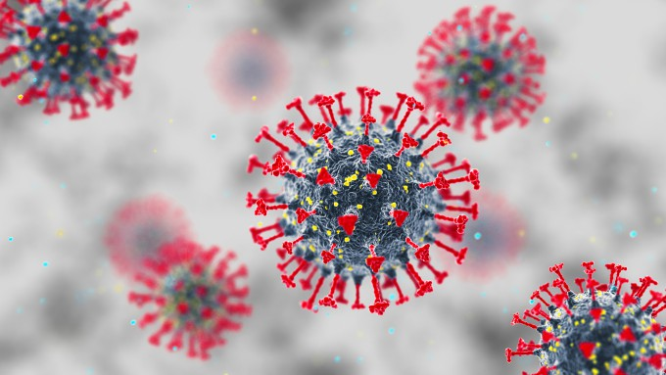
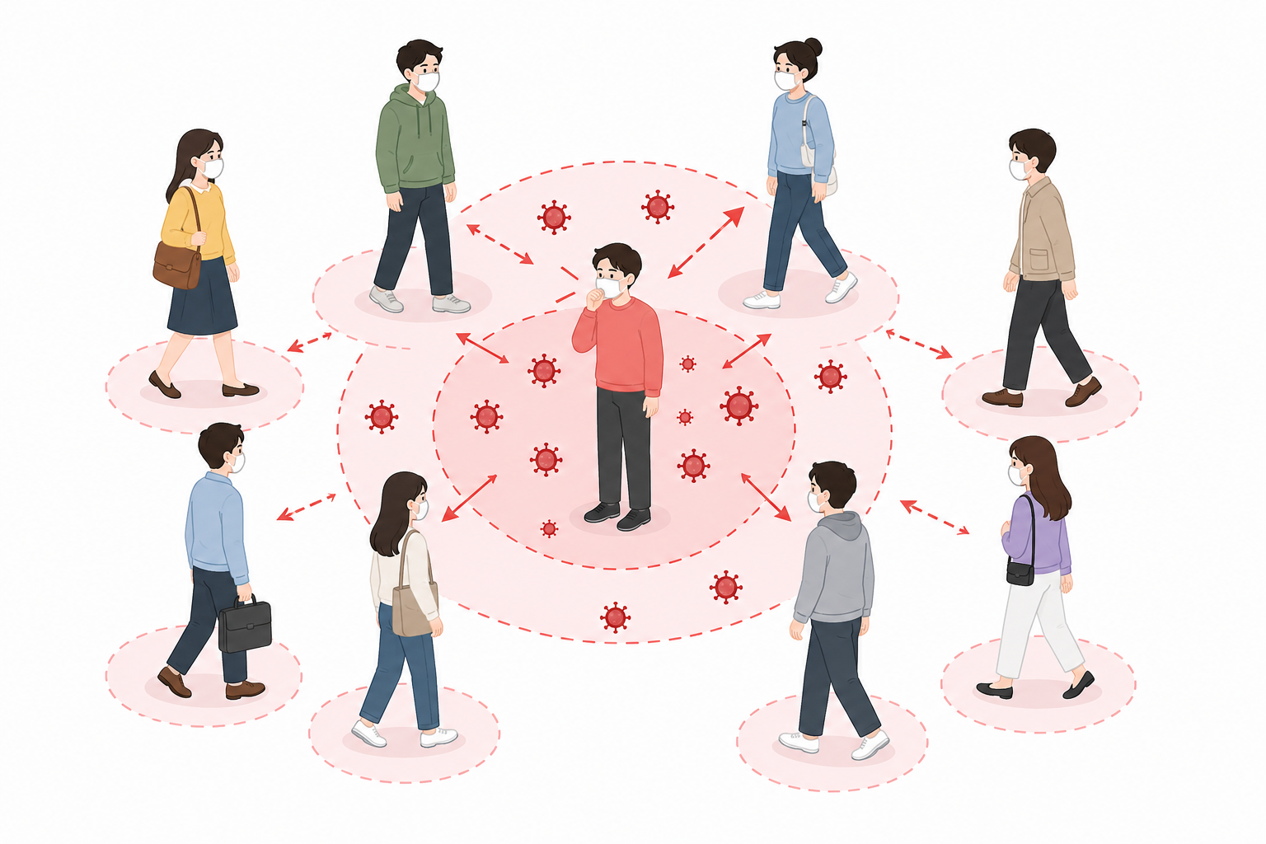
Increased Risk of Viral Infection During Outbreaks
바이러스 감염 위험은 지역사회 내 감염자 비율과 밀접한 관련이 있다.

Slide 5
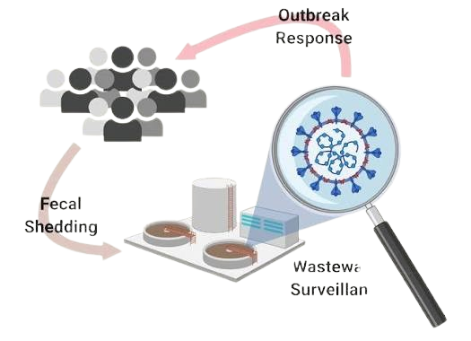

Challenges: Existing Infectious Disease Surveillance
탄탄한 임상 검사 인프라.
최첨단 하수 기반 역학 연구, 임상 검사보다 더 빠름

Slide 6
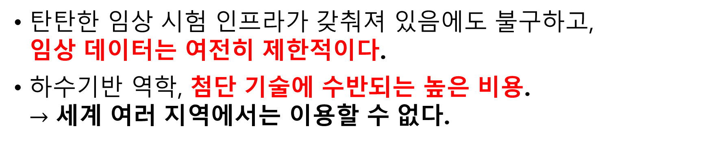
Challenges: Existing Infectious Disease Surveillance
탄탄한 임상 시험 인프라가 갖춰져 있음에도 불구하고,
임상 데이터는 여전히 제한적이다.
하수기반 역학, 첨단 기술에 수반되는 높은 비용.
$→$ 세계 여러 지역에서는 이용할 수 없다.

Slide 7
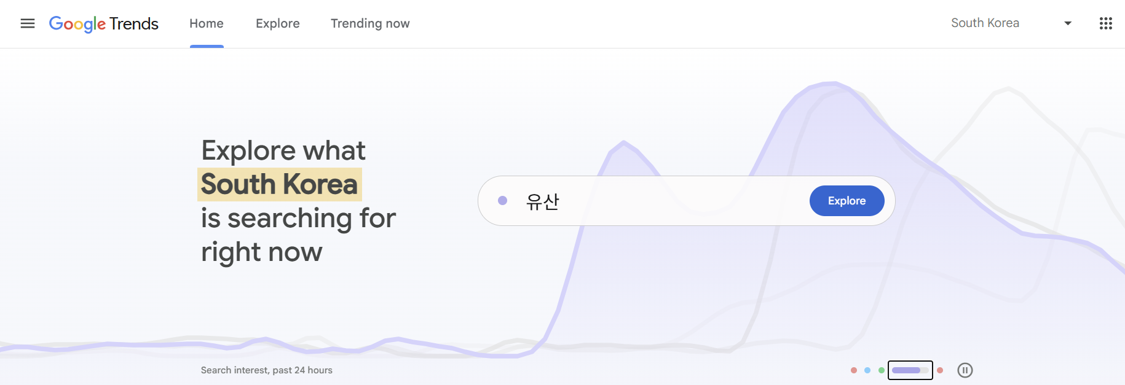
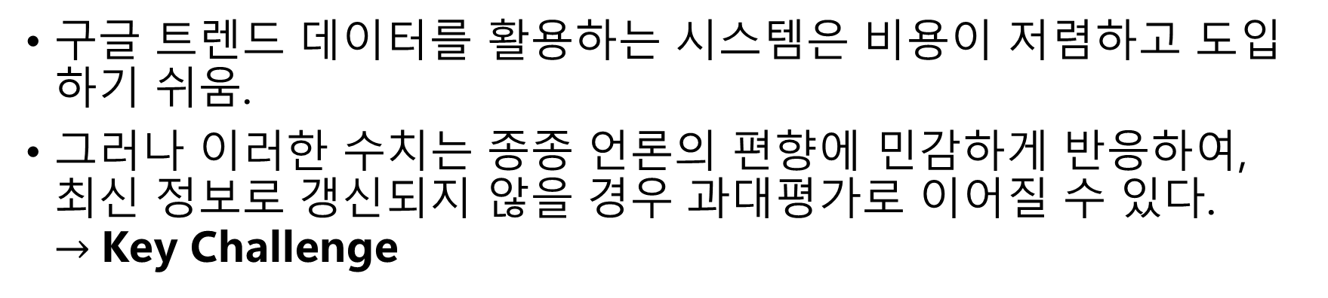
Solution: Using Google Trends data
구글 트렌드 데이터를 활용하는 시스템은 비용이 저렴하고 도입하기 쉬움.
그러나 이러한 수치는 종종 언론의 편향에 민감하게 반응하여,
최신 정보로 갱신되지 않을 경우 과대평가로 이어질 수 있다.
$→$Key Challenge

Slide 8
Related Works

Slide 9


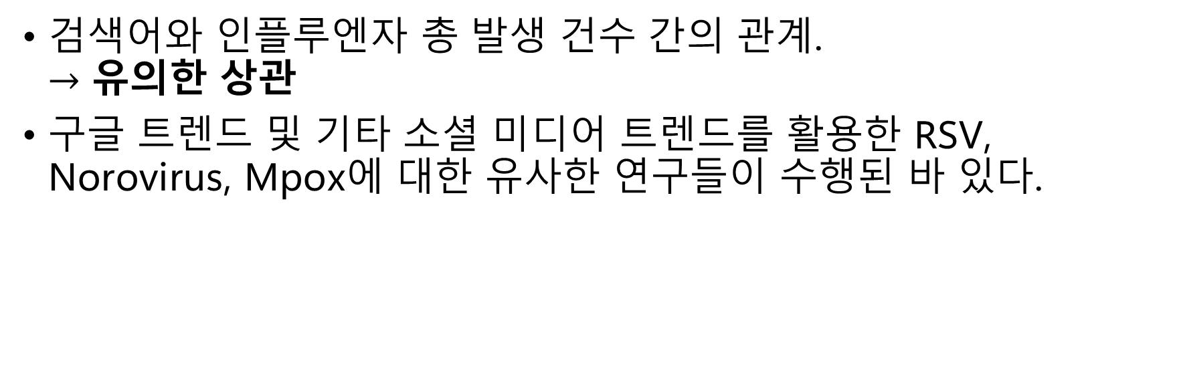
Previous Works
검색어와 인플루엔자 총 발생 건수 간의 관계.
$→$ 유의한 상관
구글 트렌드 및 기타 소셜 미디어 트렌드를 활용한 RSV, Norovirus, Mpox에 대한 유사한 연구들이 수행된 바 있다.

Slide 10
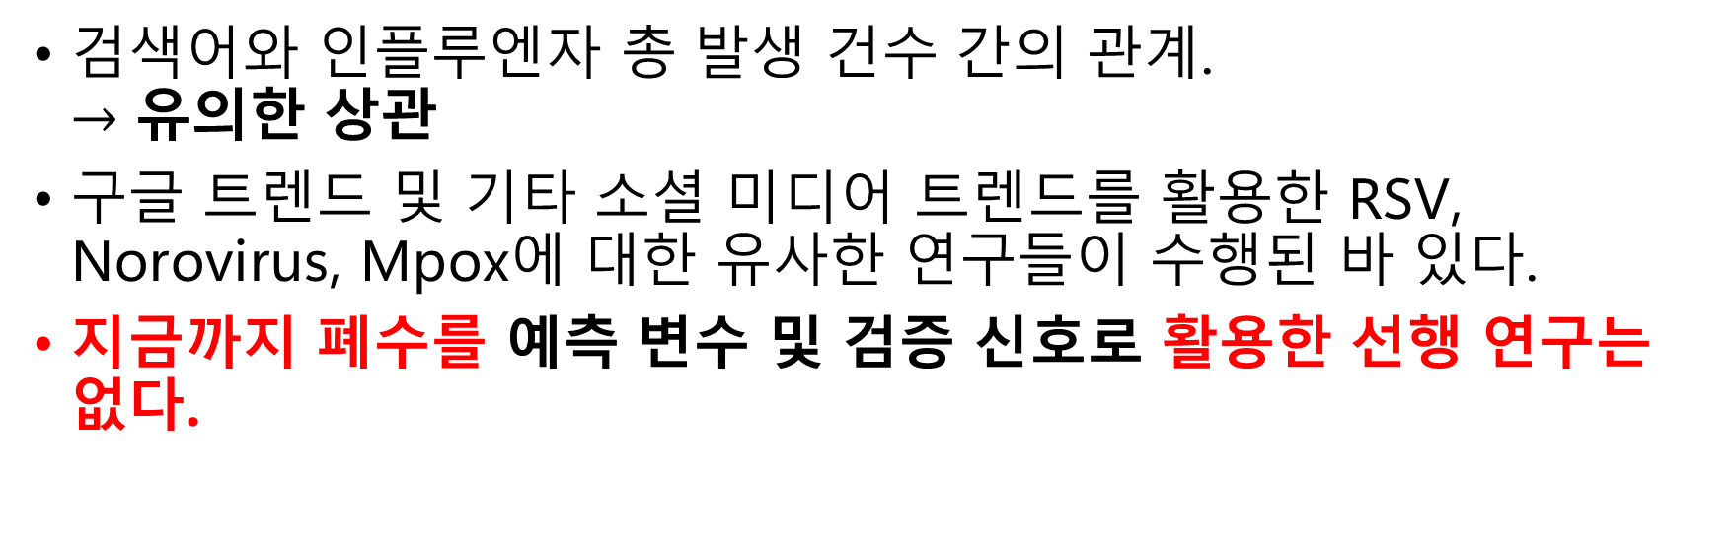
Previous Works
검색어와 인플루엔자 총 발생 건수 간의 관계.
$→$ 유의한 상관
구글 트렌드 및 기타 소셜 미디어 트렌드를 활용한 RSV, Norovirus, Mpox에 대한 유사한 연구들이 수행된 바 있다.
지금까지 폐수를 예측 변수 및 검증 신호로 활용한 선행 연구는 없다.

Slide 11


Why Wastewater?
편향 없는 실시간 신호를 제공한다.
편차를 신속하게 감지하고 예측 모델을 재보정한다.
보고가 미흡한 질병에 대해 매우 효과적입니다. (e.g., Norovirus)

Slide 12
Method

Slide 13
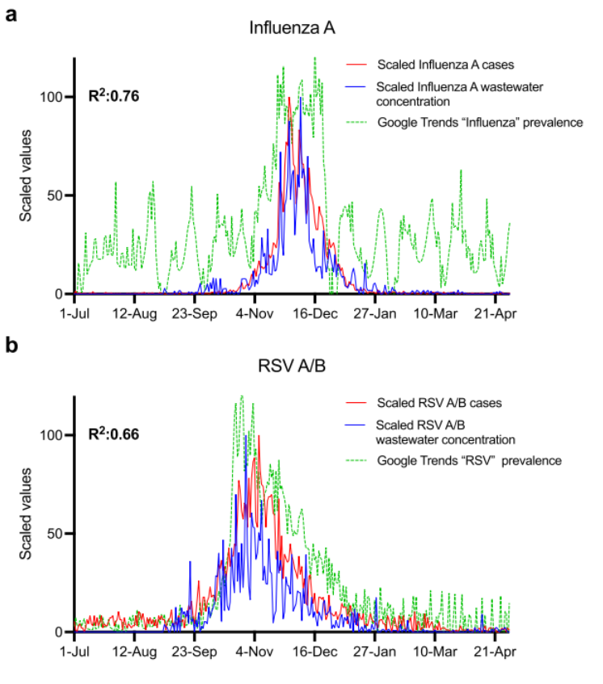
Data Normalization: Min-Max, 0~100
Diseases
  Influenza A, RSV A/B, Norovirus, Mpox.
Three Types of Data
  Wastewater Concentrations, Clinical Cases, Google Trends.

Slide 14
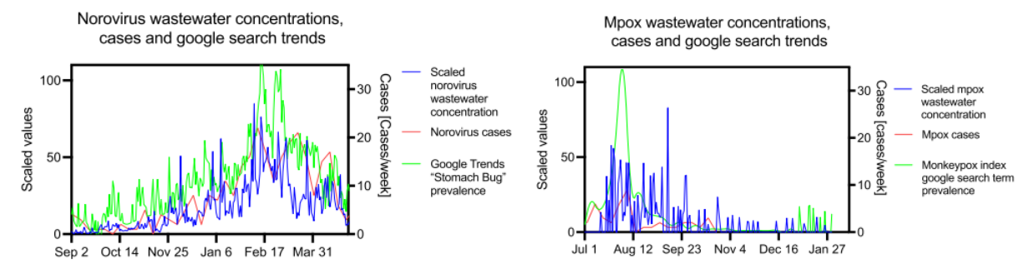
Data Normalization: Min-Max, 0~100
Diseases
  Influenza A, RSV A/B, Norovirus, Mpox.
Three Types of Data
  Wastewater Concentrations, Clinical Cases, Google Trends.

Slide 15
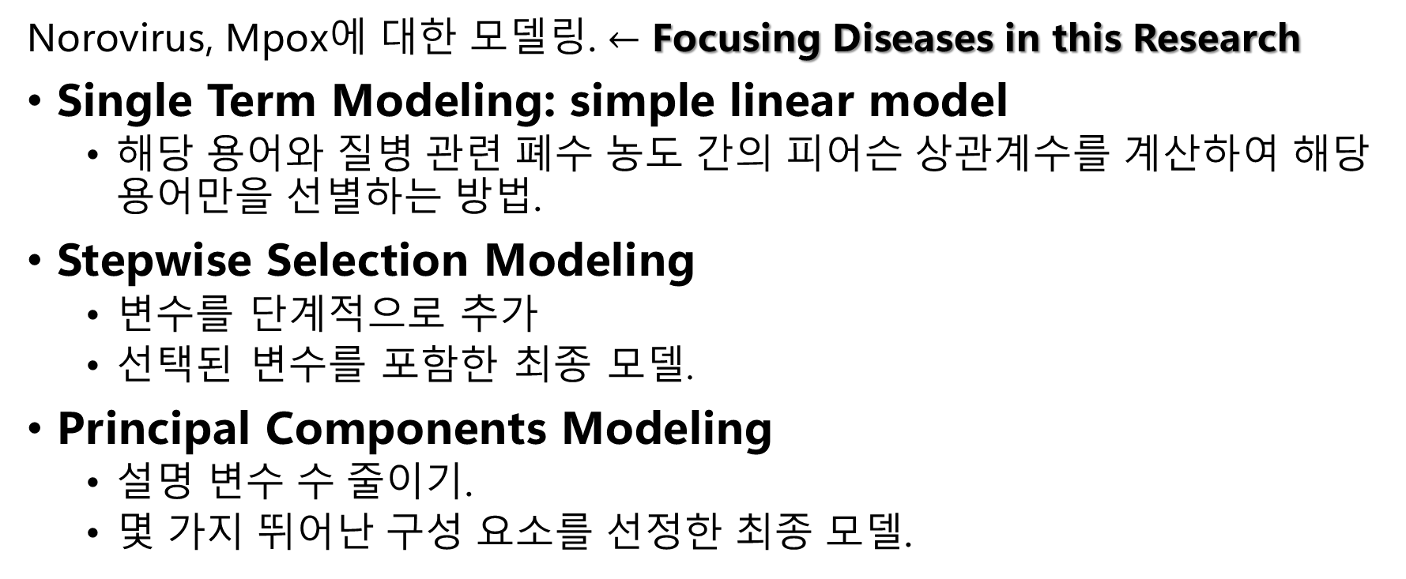
Three Types of Modeling for Norovirus, Mpox
Norovirus, Mpox에 대한 모델링. $←$ Focusing Diseases in this Research
Single Term Modeling: simple linear model
  해당 용어와 질병 관련 폐수 농도 간의 피어슨 상관계수를 계산하여 해당 용어만을 선별하는 방법.
Stepwise Selection Modeling
  변수를 단계적으로 추가
  선택된 변수를 포함한 최종 모델.
Principal Components Modeling
  설명 변수 수 줄이기.
  몇 가지 뛰어난 구성 요소를 선정한 최종 모델.

Slide 16
Experimental Results

Slide 17
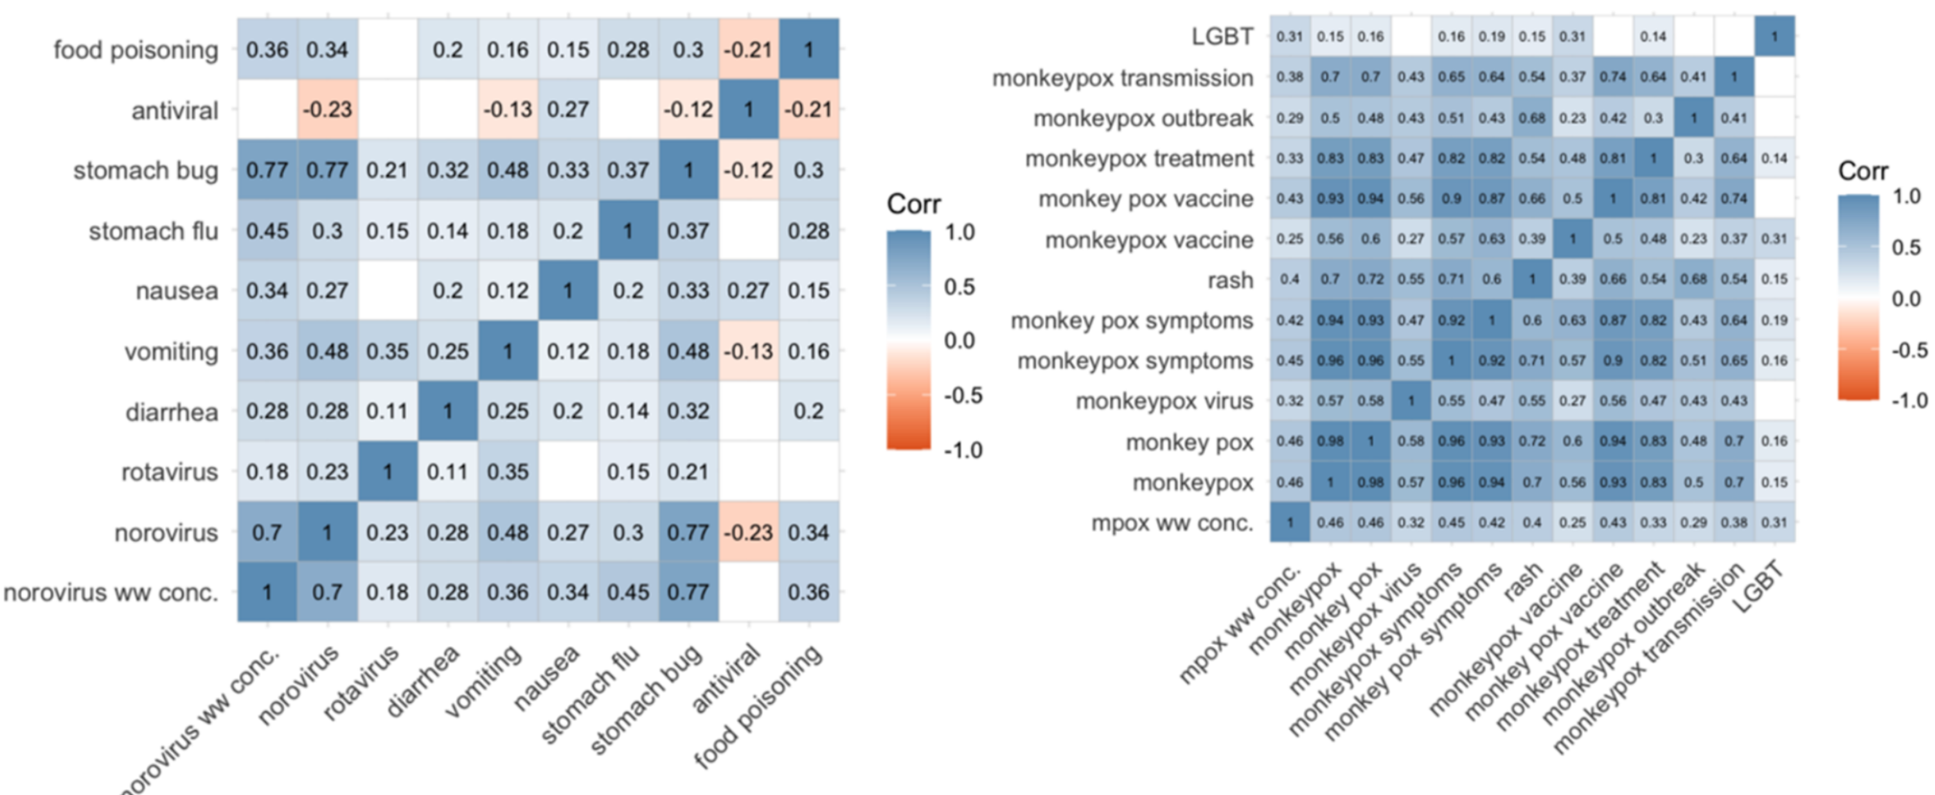
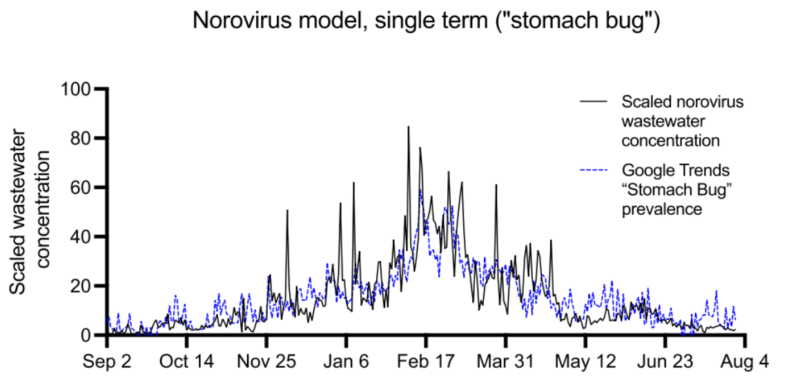

Single Term Modeling
Norovirus
Mpox
Pearson Correlation
  Norovirus: stomach bug.
  Mpox: 어떤 우세한
  용어가 보이지 않음.
Single Term Modeling
  이 모델링의 결과.
  예측된 농도들이 관측값과
  매우 근접하게 일치함.
  $R^{2}$: 0.59, $p$ < 0.001

Slide 18
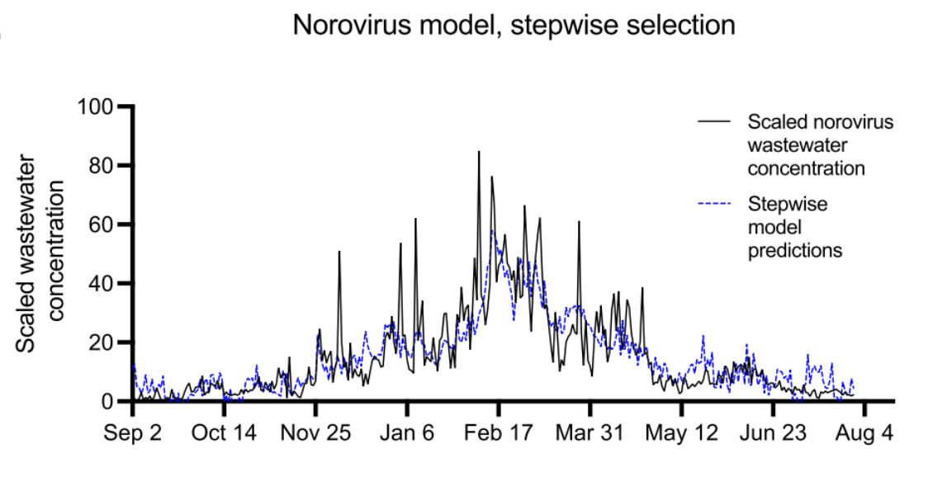
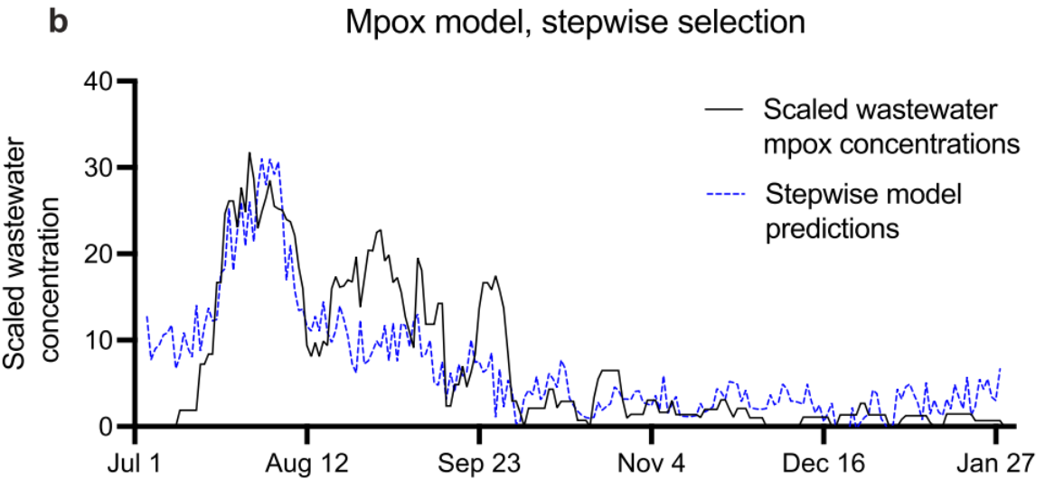
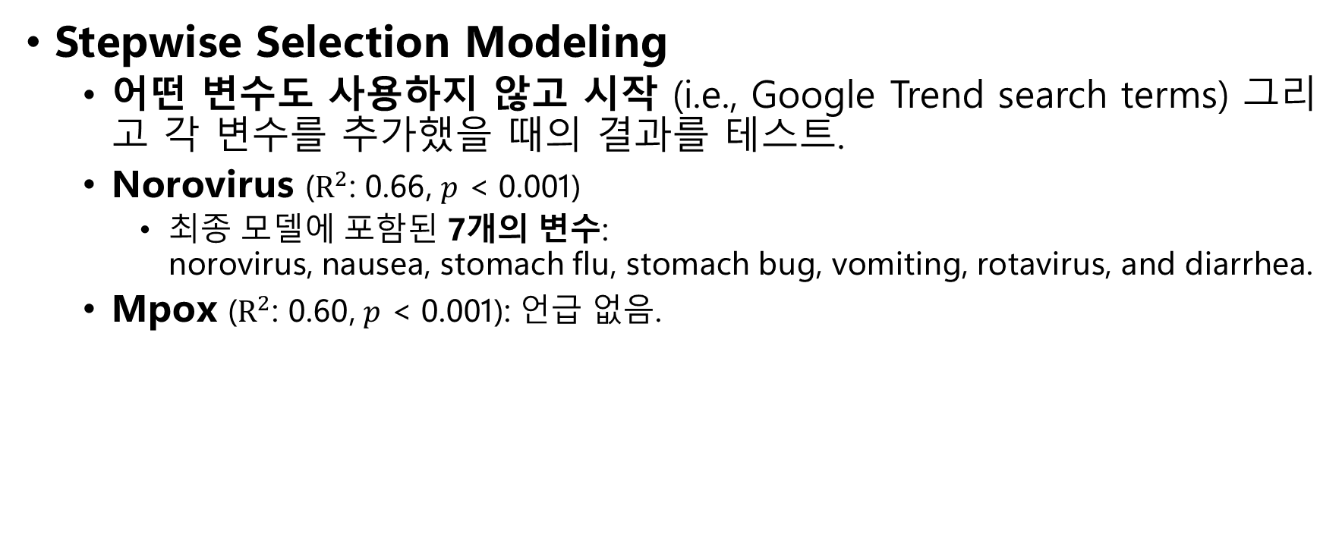
Stepwise Selection Modeling
Stepwise Selection Modeling
  어떤 변수도 사용하지 않고 시작 (i.e., Google Trend search terms) 그리고 각 변수를 추가했을 때의 결과를 테스트.
  Norovirus ($R^{2}$: 0.66, $p$ < 0.001)
    최종 모델에 포함된 7개의 변수:
    norovirus, nausea, stomach flu, stomach bug, vomiting, rotavirus, and diarrhea.
  Mpox ($R^{2}$: 0.60, $p$ < 0.001): 언급 없음.

Slide 19
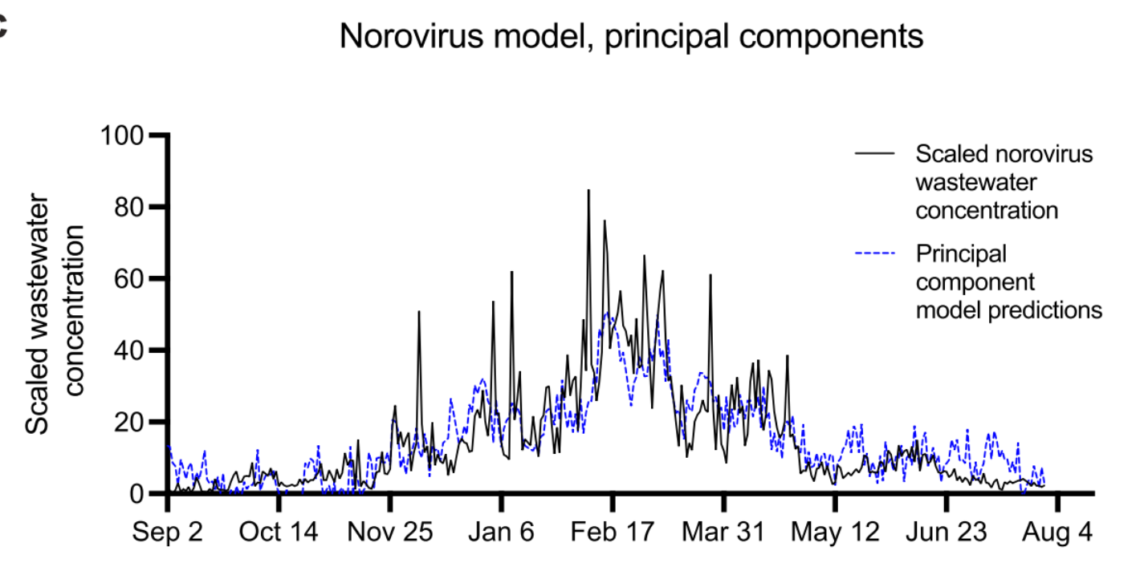
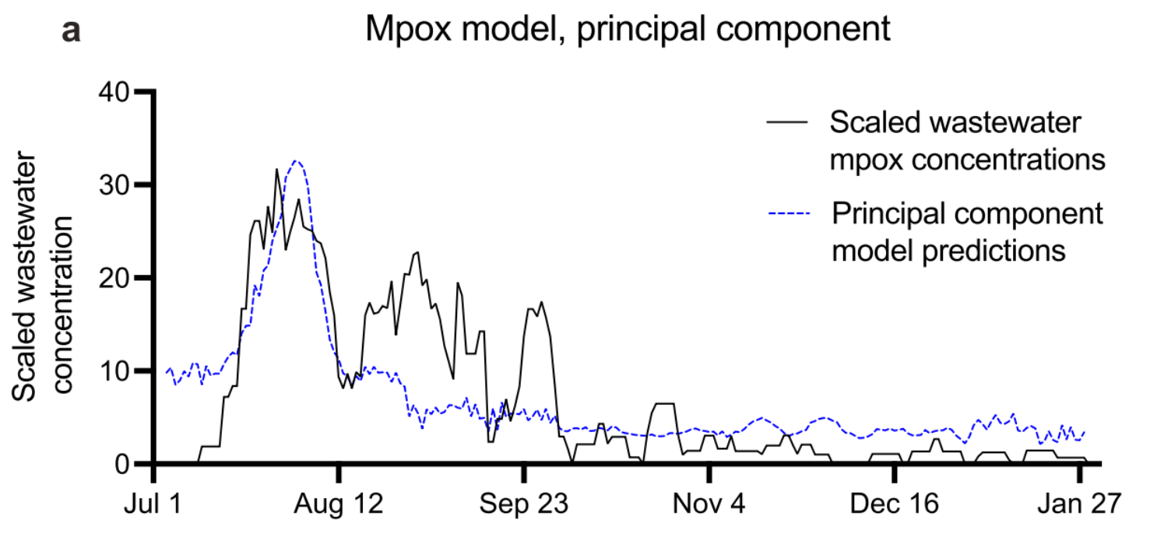
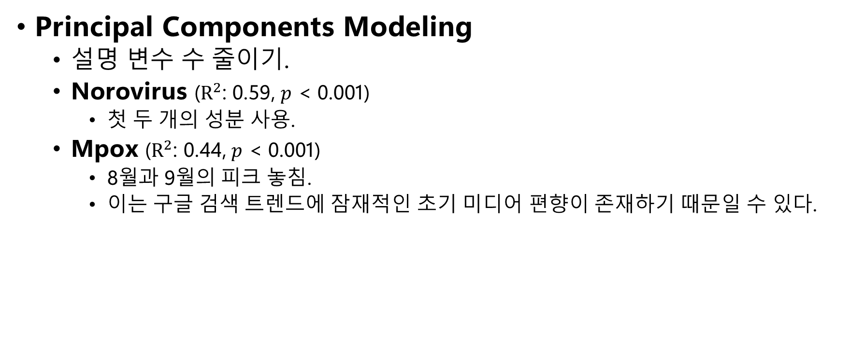
Principal Components Modeling
Principal Components Modeling
  설명 변수 수 줄이기.
  Norovirus ($R^{2}$: 0.59, $p$ < 0.001)
    첫 두 개의 성분 사용.
  Mpox ($R^{2}$: 0.44, $p$ < 0.001)
    8월과 9월의 피크 놓침.
    이는 구글 검색 트렌드에 잠재적인 초기 미디어 편향이 존재하기 때문일 수 있다.

Slide 20
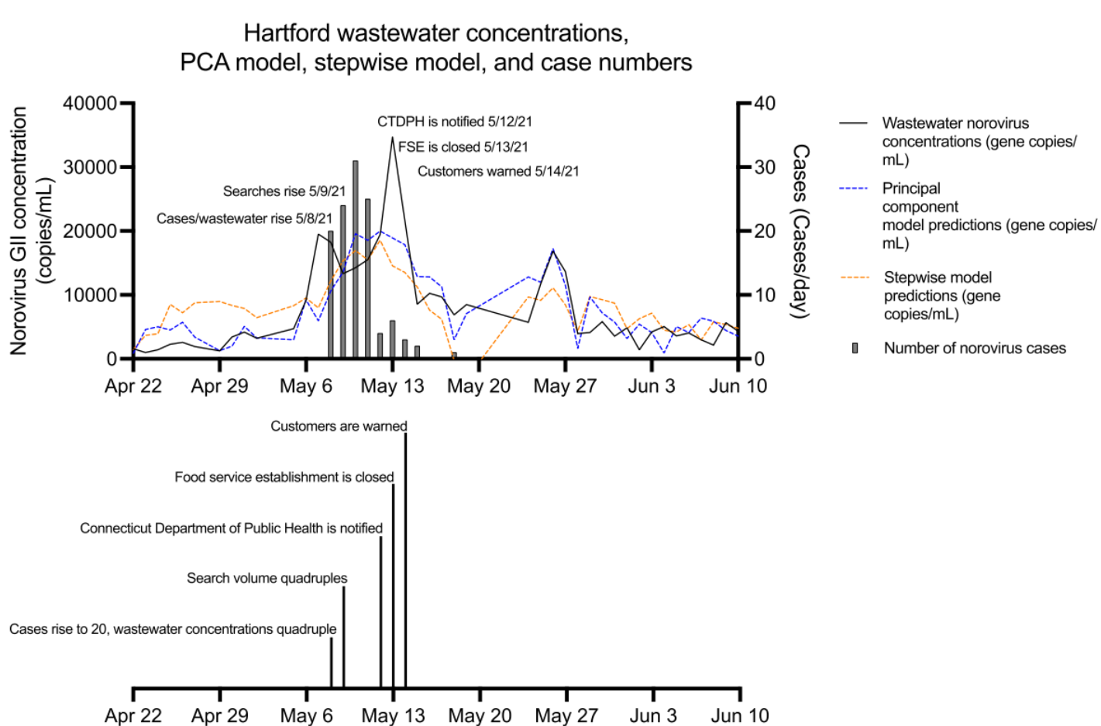
Application: Prior Foodborne Outbreak of Norovirus GII
PC Model & SS Model identify this acute outbreak event.
  보건 당국의 집단 발병
  가능성에 대한 통보는
  “stomach bug”
  검색어에 기반함.

Slide 21
Conclusion

Slide 22
Conclusion
Benefits of Google Trends Model
  임상 사례 데이터보다 더 신속하게 알림을 제공.
  질병 확산을 방지하기 위한 조기 비약물적 개입 가능.
Future Challenge
  임상 감시가 제한적인 질환의 경우, 추가적인 검증과 정교화가 필요하다.
Role of Wastewater Surveillance
  이러한 검증 격차는 하수 기반 역학 조사와 같은 환경 감시 활동을 통해 잠재적으로 해소 가능하다.
  이를 통해 광범위한 임상 검사가 이루어지지 않는 질병에 대해서도
  모델의 유효성을 검증할 수 있게 된다.

Slide 23
Reference
Image
  https://www.sciencenews.org/article/double-mask-fit-reduce-coronavirus-exposure-covid-19-pandemic
  https://www.dongascience.com/ko/news/76408
  https://www.antidote.me/blog/curious-about-clinical-studies-heres-what-you-can-expect-as-a-participant
  https://pubs.acs.org/esthag/article-abstract/54/13/7754/1416684/Wastewater-Based-Epidemiology-Global-Collaborative?redirectedFrom=fulltext
  https://www.magnific.com/kr/free-photos-vectors/%ED%95%98%EC%88%98-%EC%B2%98%EB%A6%AC%EC%9E%A5
  https://staedean.com/data/blog/signs-bad-data-quality-data-governance
Utilizing Internet Search Trends and Wastewater Surveillance to Identify Infectious Disease Outbreaks in Communities

Slide 24
Thank You.

Slide 25
발표 코멘트
감염병별 키워드 선정은 매우 복잡한 영역.
그래프 잘 보이게, Ahead 시간 순서 조정.
데이터 정규화 후 결과 재추출.

Slide 26
논문 제출 리스트업
CONFERENCE
WSDM 2027
https://wsdm-conference.org/2027/index.html
Aug. 17, 2026, Abstract Deadline
IEEE BigData 2026
https://bigdataieee.org/BigData2026/important-dates/
Aug. 21, 2026, Full Paper
SC 2026
https://sc26.supercomputing.org/all-dates-deadlines/
Aug. 8, 2026, Poster
Paper. Workshop 마감
JOURNAL
International Journal of Infectious Diseases
https://www.ijidonline.com/
JMIR
https://www.jmir.org/
JMIR Public Health and Surveillance
https://publichealth.jmir.org/
https://publichealth.jmir.org/about-journal/indexing-and-impact-factor
Impact Factor | CiteScore | Accept Rate | Submission to first decision | SJR
4.6 | 9.1 | 17% | 6 days | Q1
Impact Factor | CiteScore | Accept Rate | Submission to first decision | SJR
8.2 | 10.4 | - | - | Q1
Impact Factor | CiteScore | Accept Rate | Submission to first decision | SJR
4.4 | 6.7 | - | - | Q1

